Slide 1
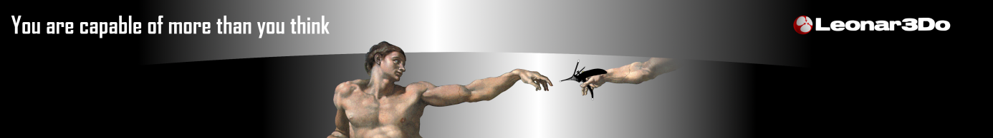
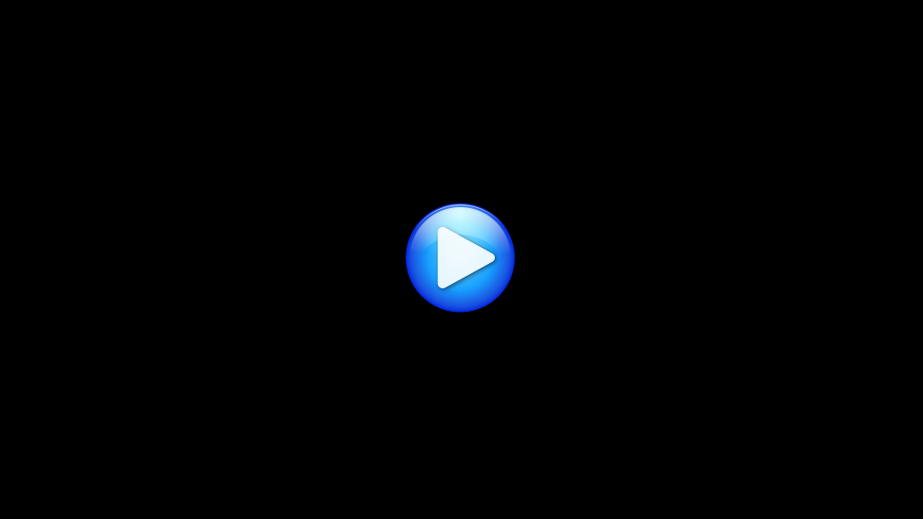
Leonar3Do – The Virtual Reality Kit

Slide 2
Mi a VR?
A Termék
Rólunk
Kapcsolat

Slide 3
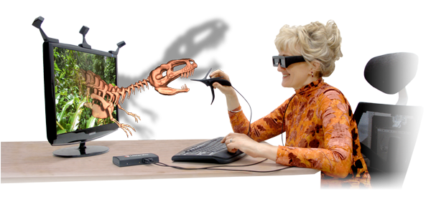
Mi a VR?
A Termék
Rólunk
Kapcsolat
Mi a virtuális valóság?
Virtuális valóságról akkor beszélhetünk, ha képesek vagyunk fizikailag nem létező tárgyakról, környezetről olyan hatást kelteni, mintha azok ténylegesen léteznének. Teremtővé válhatunk: létrehozunk egy olyan világot, ahol a fizikai korlátok nem kötnek bennünket.
A virtuális valóság megteremtésének alapvető előfeltétele, hogy:
képesek legyünk a valóságban nem létező tárgyakat a térben valóságként láttatni;
képesek legyünk ezekkel a tárgyakkal, hasonlóképpen, mint ahogyan azt a valódi tárgyakkal tennénk, interakcióba lépni.

Slide 4
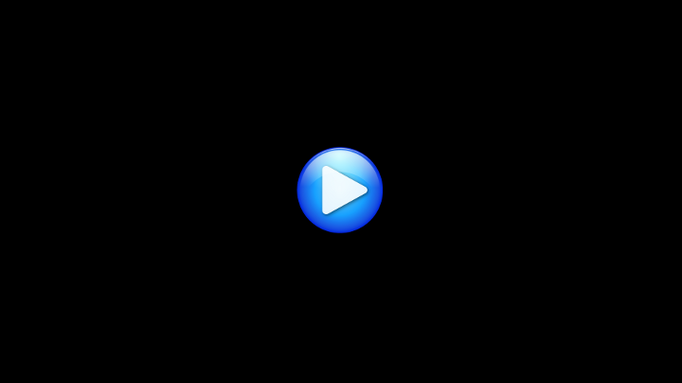
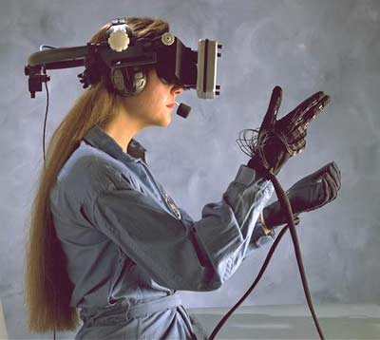
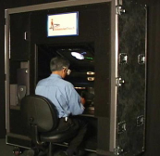
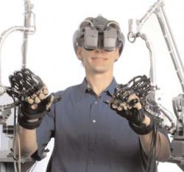
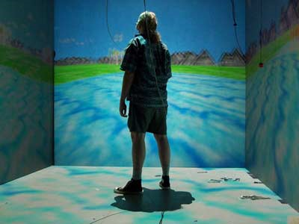
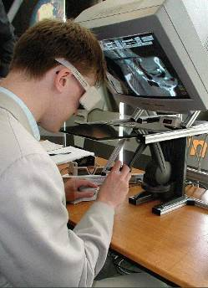
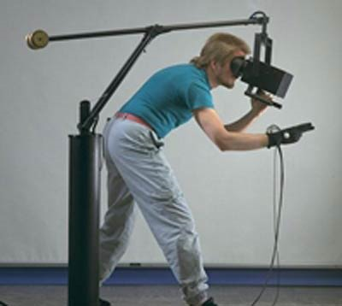
Mi a VR?
A Termék
Rólunk
Kapcsolat
A VR régi álom
A VR örök kihívás

Slide 5
Mi a VR?
A Termék
Rólunk
Kapcsolat
Alapkövetelmények
Elérhető ár
Egyszerű installálás
Könnyű és intuitív használat
Valódi interaktív VR munkakörnyezet
Felhasználóbarát ergonómia
Otthoni, irdodai felhasználásnak megfelelő méretek
Egyszerű váltás a 3D és 2D üzemmód között

Slide 6
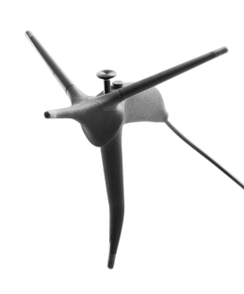
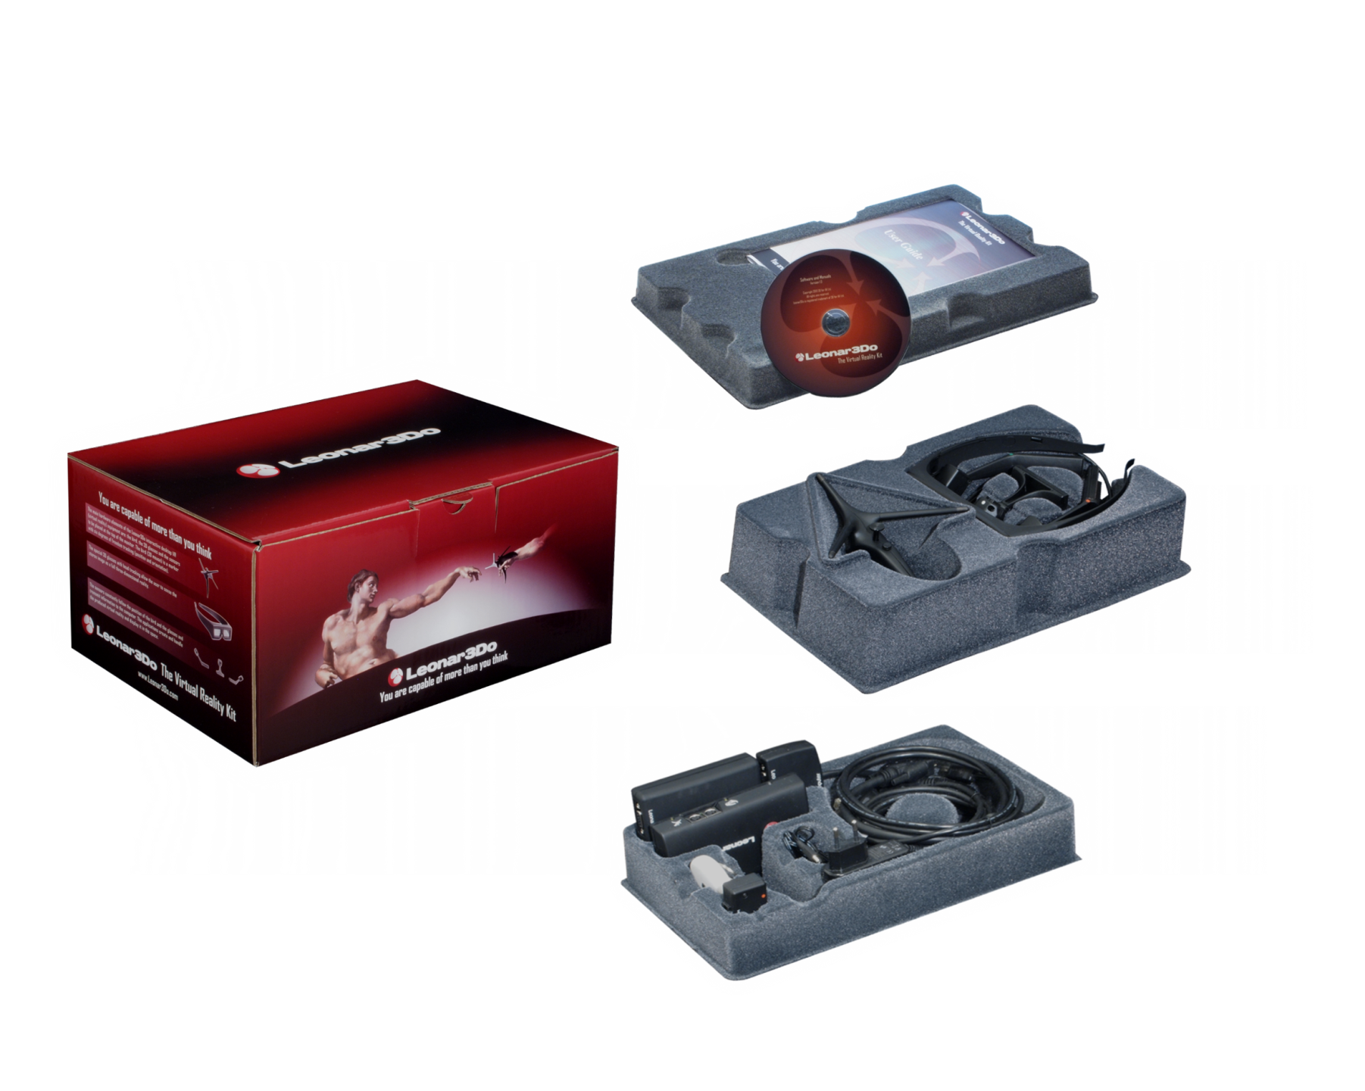
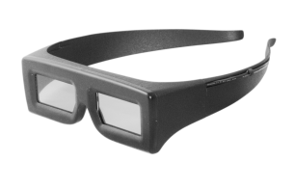

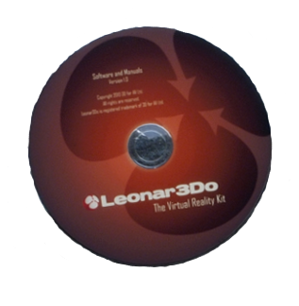
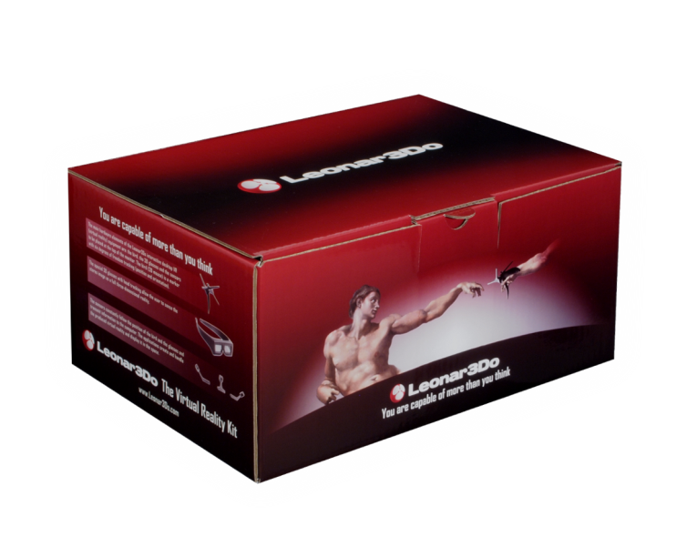
Mi a VR?
A Termék
Rólunk
Kapcsolat
A megoldás: Leonar3Do − a világ első integrált terméke, amely teljes virtuális valóságot nyújt.
A Leonar3Do a 3D for All Kft. többszörös szabadalommal védett terméke.

Slide 7
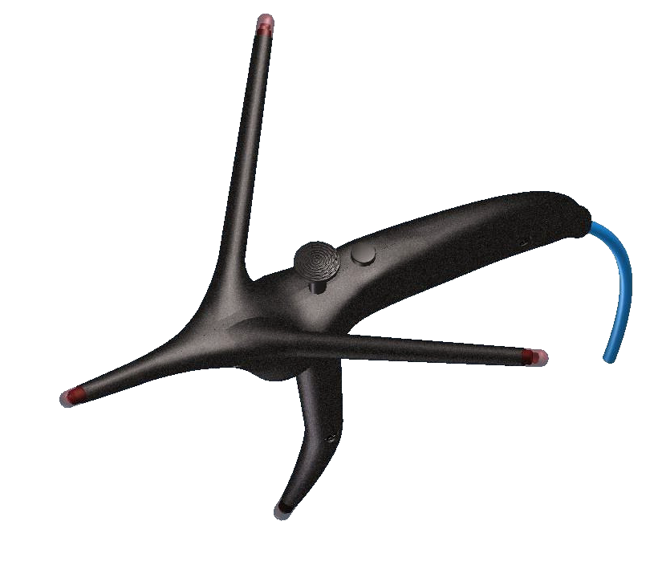
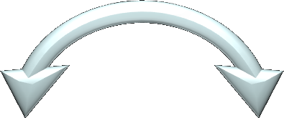
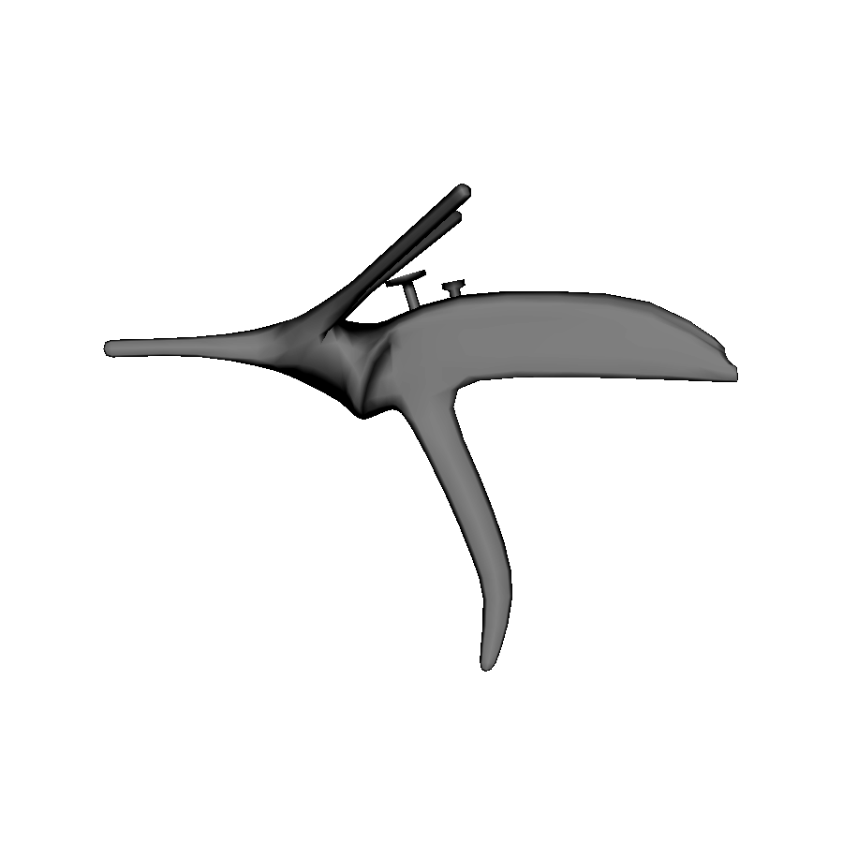
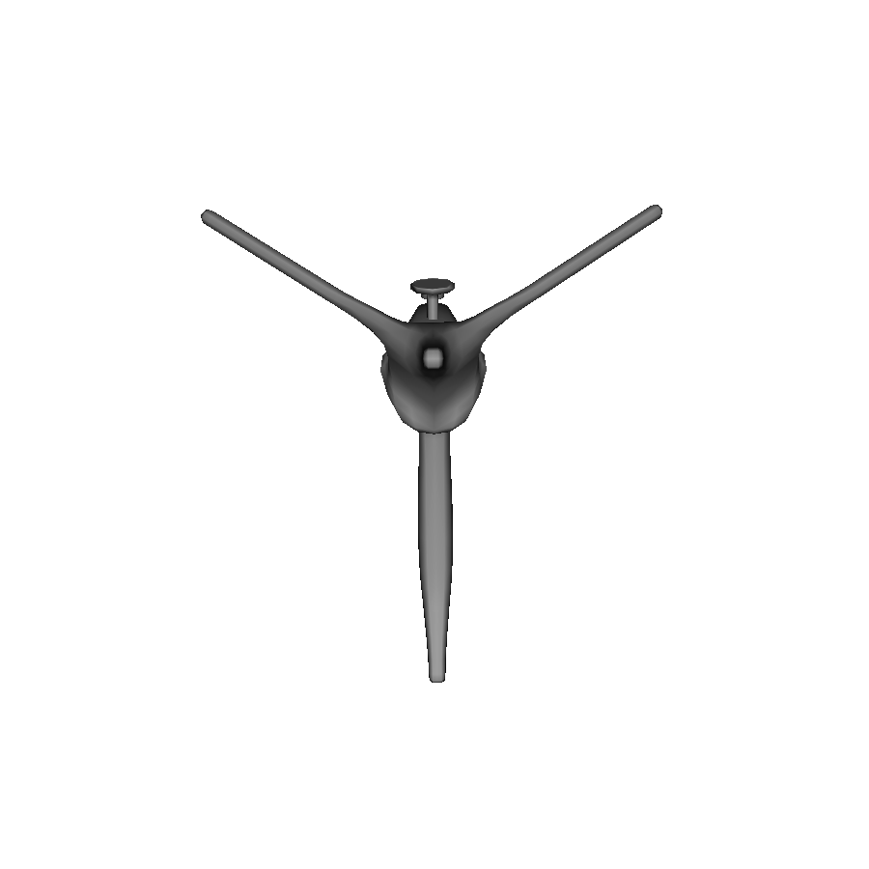
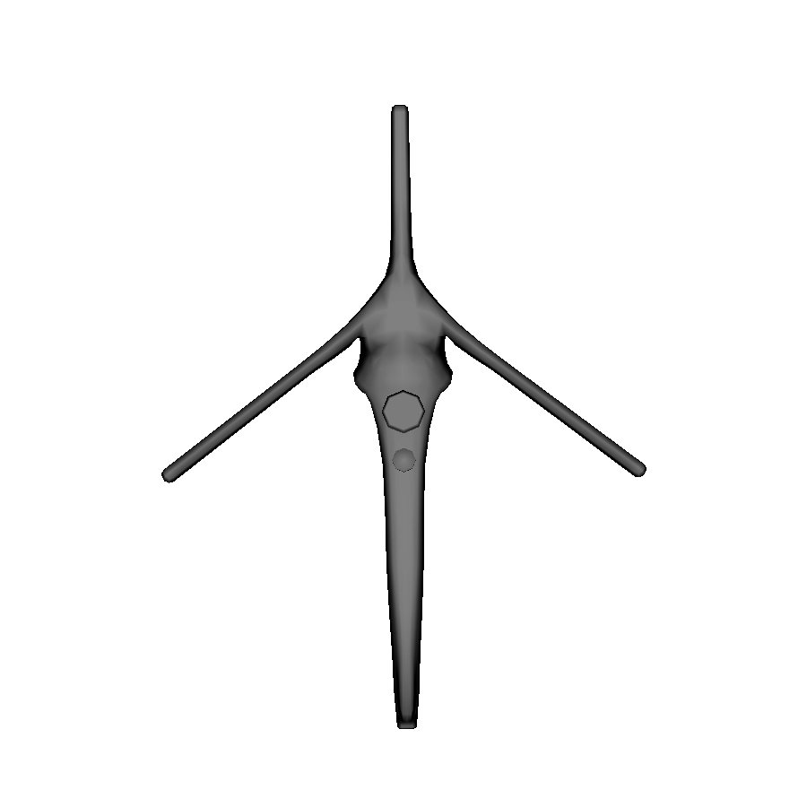
Mi a VR?
A Termék
Rólunk
Kapcsolat
A madár
A madár a Leonar3Do térbeli egérként szolgáló pozícionáló eszköze. Lényeges különbség, hogy itt a kurzor közvetlenül a madár csőre hegyére esik, térbeli áthelyezés, transzformáció nélkül.
A madárral hat szabadságfokban végezhetünk műveleteket, tehát a tér mindhárom irányában mozgathatjuk és mindhárom irányában forgathatjuk.

Slide 8


Mi a VR?
A Termék
Rólunk
Kapcsolat
A madár
Nyomás érzékeny gomb
Lehetővé tesz finom és dinamikus beavatkozásokat.
Nyomógomb
Az egér gombjához hasonlóan funkcionál.
Rezgőmotor
Visszacsatolást ad a virtuális tárgyak megérintésekor.

Slide 9
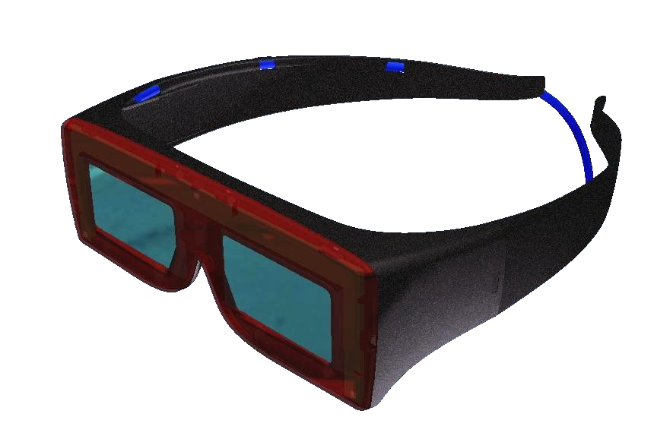
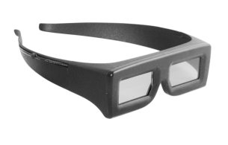
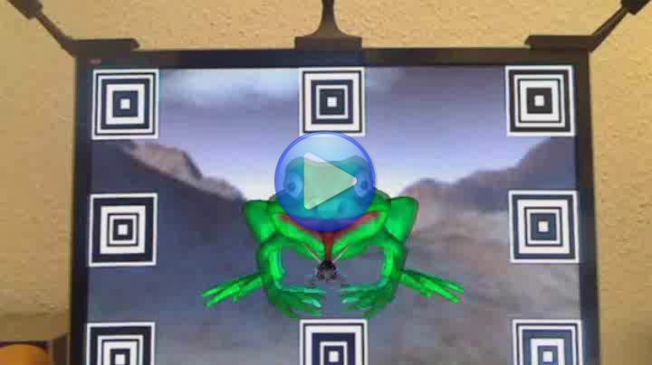
Mi a VR?
A Termék
Rólunk
Kapcsolat
A szemüveg
A világ első szemüvege beépített fejpozíció-követéssel
A fejpozíció-követéstől a térhatás:
sokkal valósághűbb
a valós helyén képződik
sokkal könnyebben interakcióra fogható
sokkal kíméletesebb a szem és az agy számára

Slide 10
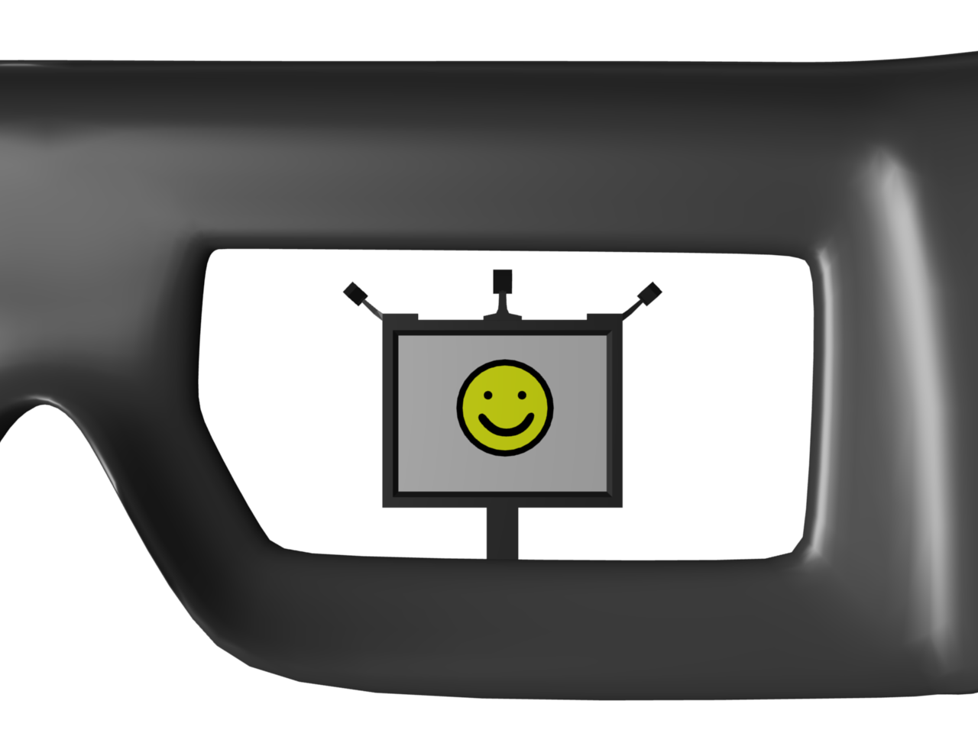
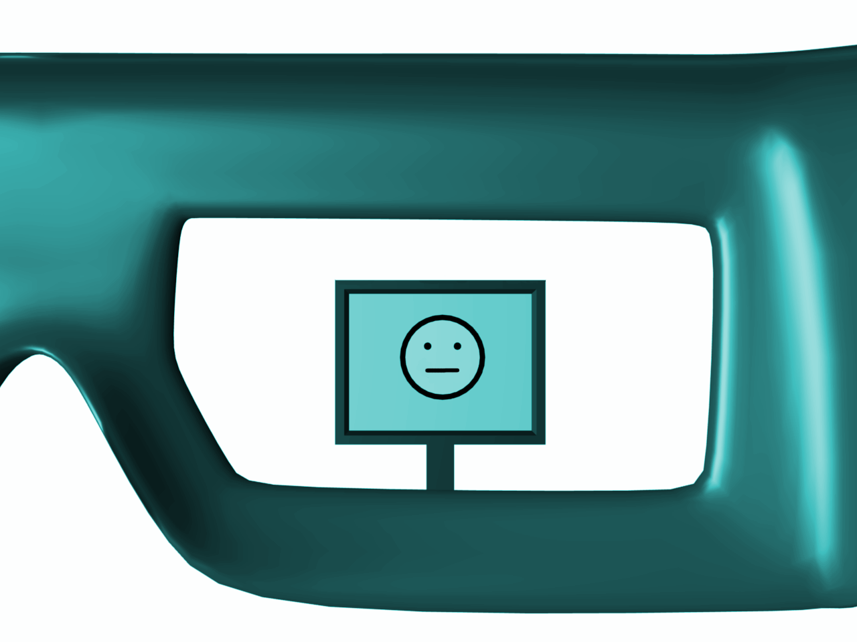
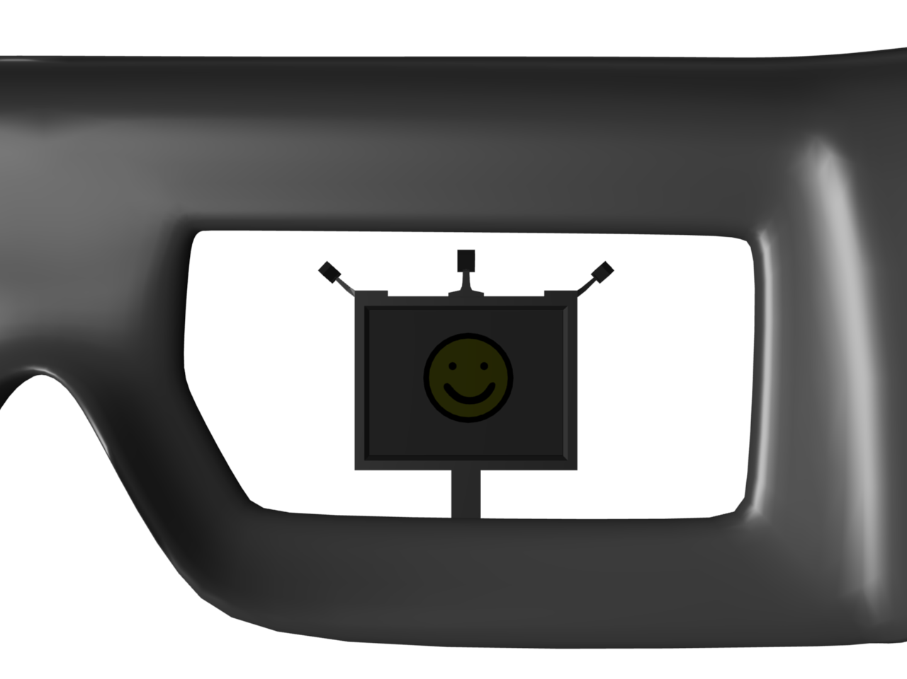
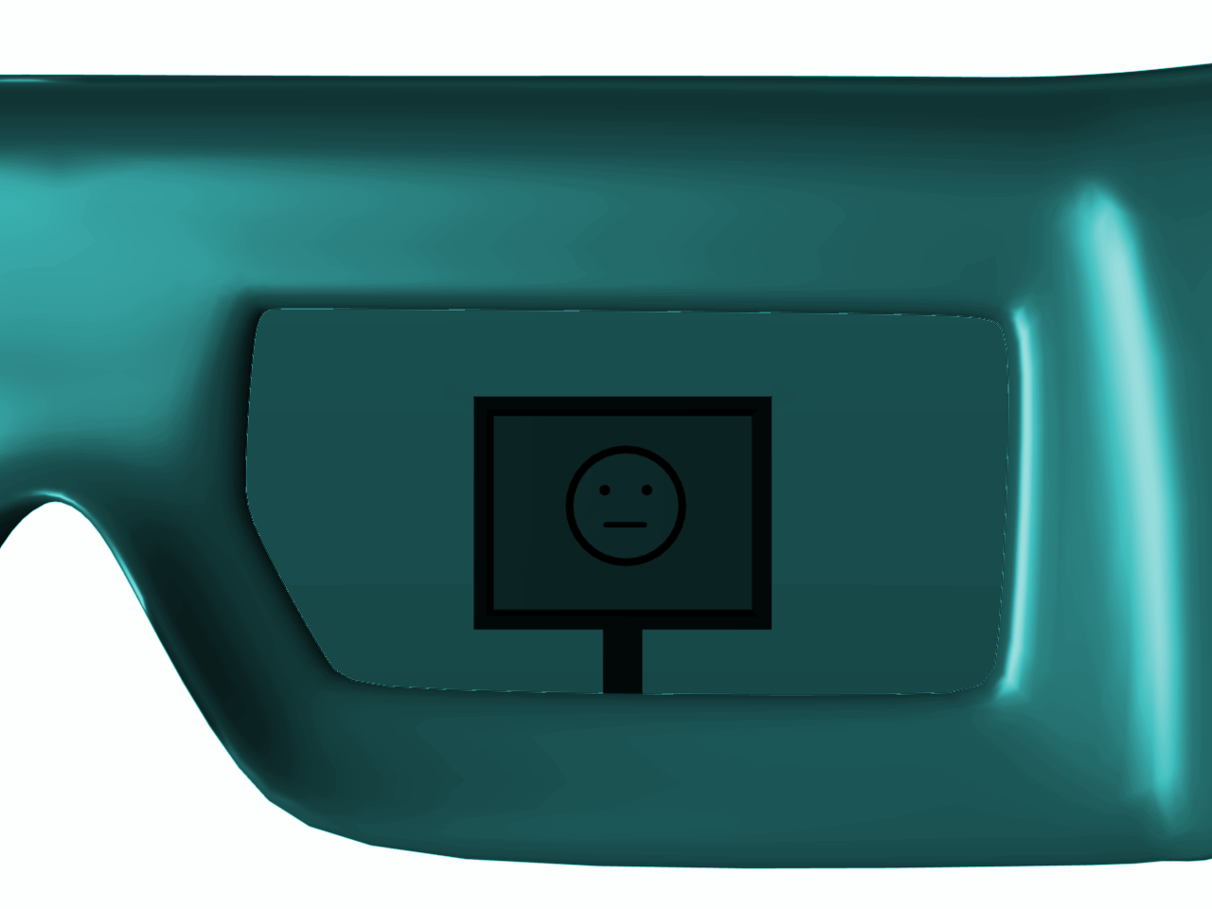
Mi a VR?
A Termék
Rólunk
Kapcsolat
A szemüveg
Sokkal alacsonyabb vibráló hatás, mint a sztenderd aktív sztereó megjelenítés esetében
Redőnyszemüveg
Leonar3Do szemüvege
Csak a monitort sötétíti el, nem a teljes lencsét

Slide 11
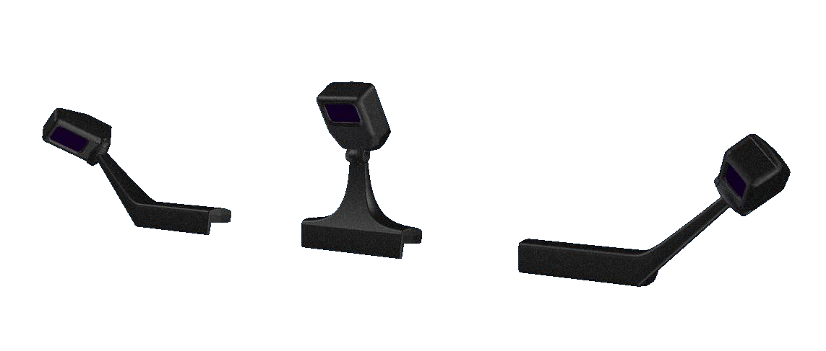
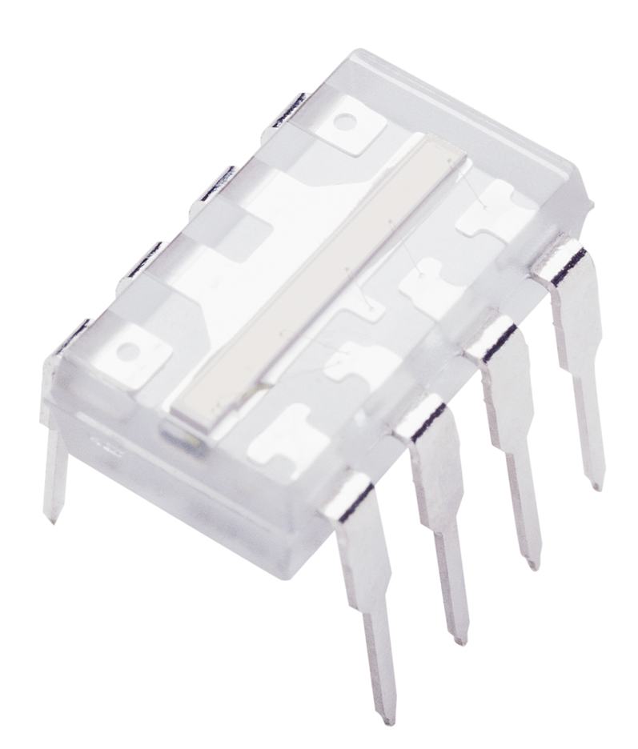
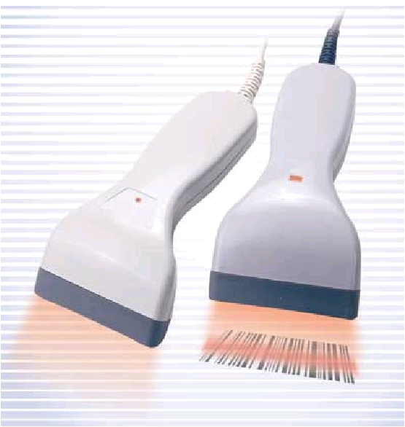

Mi a VR?
A Termék
Rólunk
Kapcsolat
A szenzorok
Nincs giroszkóp
Nincs gyorsulásérzékelő
Nincs kamera
Nincs mágneses mező
Nincs ultrahang
Forradalmi IR pozíciókövetési elv vonalszenzorokkal.
A monitorhoz kalibrált, teljes 6 szabadságfokú, abszolút pozíciódetektálás.
(A vonalszenzorokat idáig főként vonalkód-leolvasókhoz és scannerekhez használták.)

Slide 12
Mi a VR?
A Termék
Rólunk
Kapcsolat
A szenzorok
A vonalszenzor a kamerákhoz hasonlóan pixeleket tartalmaz, azonban itt csak egyetlen sornyi pixel található.
A Leonar3Do vonalszenzoros pozíciódetektálásának köszönhetően nagyságrendekkel kevesebb pixel elegendő a pozíciódetektáláshoz.
A kevesebb pixelt sokkal sűrűbben lehet frissíteni, ami nagy sebességet, alacsony reakcióidőt tesz lehetővé.
Nincs szükség képfeldolgozásra. A pozíciódetektálás nagyságrendileg mindössze 1%-ot visz a processzoridőből.
A vonalszenzorok, illetve a hozzájuk tartozó elektronika előállítási költsége töredéke egy kamera CMOS, vagy CCD szenzoráénak.
A végeredmény: áttörés az értékhatáron, nagyságrendekkel költséghatékonyabb, gyors, precíz, megbízható pozíciódetektálás.

Slide 13
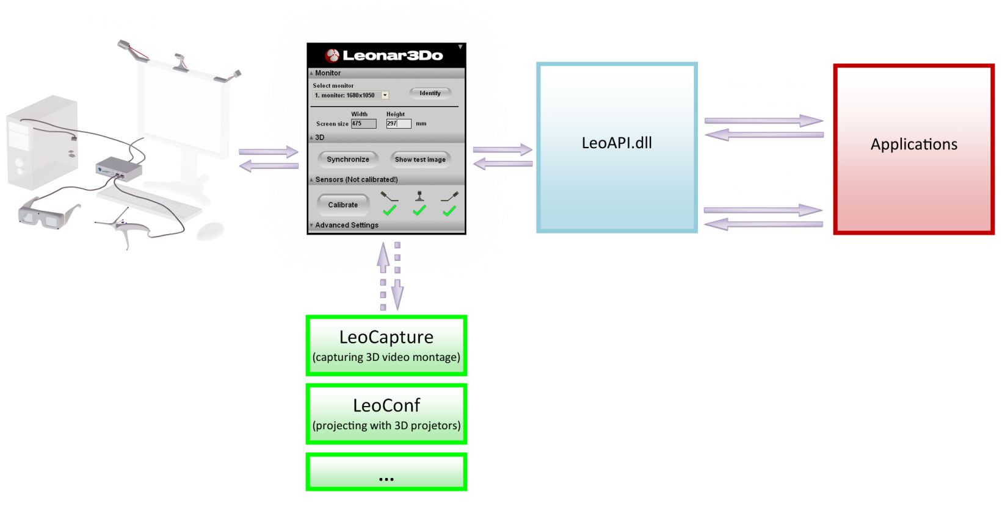
Mi a VR?
A Termék
Rólunk
Kapcsolat
Szoftver
A Leonar3Do platform
A Leonar3Do szoftverfejlesztői csomag (SDK) lehetőséget nyújt bármilyen szoftveralkalmazás elkészítésére, illesztésére Leonar3Do a platformjához. A fejlesztéshez csupán alapvető programozási és OpenGL-ismeretek szükségesek.

Slide 14
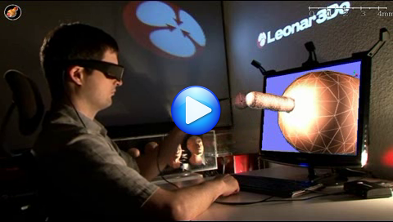
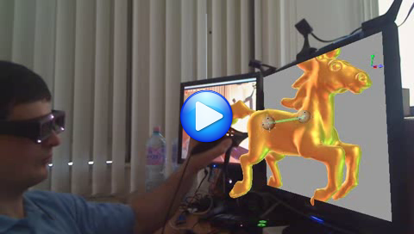
Mi a VR?
A Termék
Rólunk
Kapcsolat
Szoftver
LeoWorld
LeoWorld is a unique 3D VR modelling and animation software. The worlds first real-time polygon optimization algorythm lets you easily shape any form with a speed never experienced before, color in 3D, change the lighting in real time, give physical attributes to virtual objects (changeable mass, gravity, impectability, rebounding etc.), create 3D animations, and export them into a video format. You can even create the game world of your own using reserved and free-formed objects and real time physics.
Valós idejű poligonoptimalizáció
A világ leggyorsabb 3D modellező eszköze

Slide 15
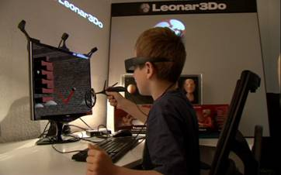
Mi a VR?
A Termék
Rólunk
Kapcsolat
Szoftver
LeoBang
Bang-bang!
A dozen of different virtual levels are waiting for you to knock down the blocks displayed.
A real VR experience!

Slide 16
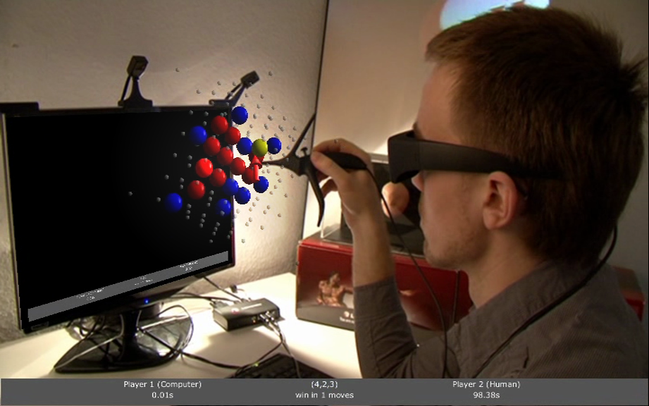
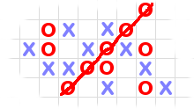
Mi a VR?
A Termék
Rólunk
Kapcsolat
Szoftver
LeoGomoku
Alias spatial Noughts and Crosses or Amoeba.
In the VR version of the popular logic game, you can test your combination skills on four levels of difficulty. Do not despond if you loose as early as the first stage against the heartless machine, sooner or later you will succeed. If not, you can also choose to play with a mortal opponent.
The 2D version of the gomoku engine, called Tito is a several times Gomocup (The Gomoku AI programming tournament) winner algorythm.

Slide 17
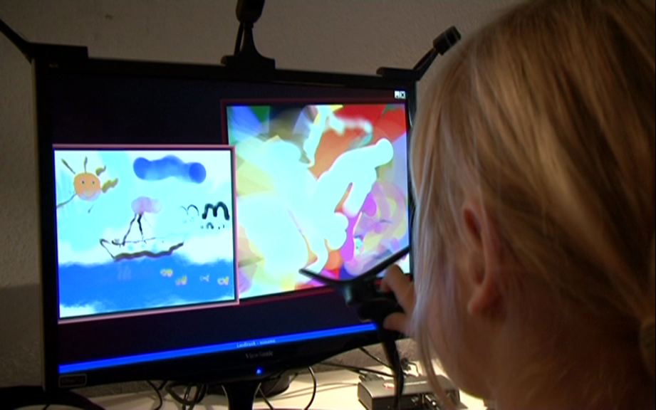
Mi a VR?
A Termék
Rólunk
Kapcsolat
Szoftver
LeoBrush
2D and 3D together in an orgy of colors.
The monitor here represents a canvas (2D), for which you can use the bird as an air-brush (3D). Everyone has an artist inside, you just have to find the appropriate tool to express yourself.

Slide 18
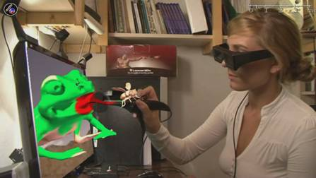
Mi a VR?
A Termék
Rólunk
Kapcsolat
Szoftver
LeoCapture
A major problem for VR authors is the difficulty presenting their work using traditional 2D devices as virtual reality creations cannot be perceived by camera lens.
Using LeoCapture, you can create accurate video clips montaged in real time about the use of Leonar3Do and the results of your work.
The video recording allows the viewer to perceive exactly the same image that the Leonar3Do user is encountering.
To capture videos, you need a computer configuration with Leonar3Do, and a standard video capturing device connected to the computer. Such a device can be a simple USB webcam, or a streaming video camera connected through FireWire or USB.
Video capturing requires running three applications simultaneously: 1. the Leonar3Do system software with the basic Leonar3Do features; 2. LeoCapture for creating montaged videos; 3. an application using Leonar3Do, about the use of which the videos will be created.

Slide 19
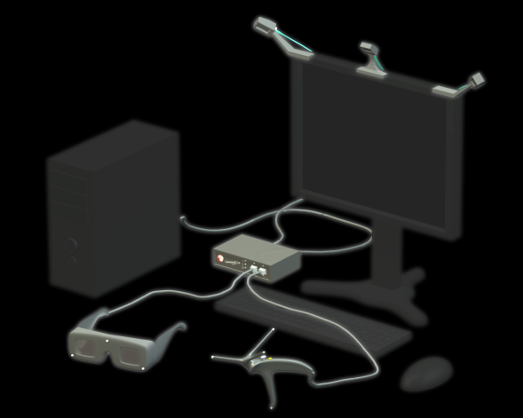
Mi a VR?
A Termék
Rólunk
Kapcsolat
A termék
Leonar3Do: teljes VR környezet a személyi számítógéphez.
A virtuális objektumokat valóságként érzékelhetjük a térben,
és valós helyükön léphetünk velük interakcióba.
A Leonar3Do platformja lehetőséget nyit
a VR alkalmazások generációinak megszületéséhez.

Slide 20
Mi a VR?
A Termék
Rólunk
Kapcsolat
A termék
Rendszerkövetelmények
Operating system: Windows XP SP3, Windows Vista, Windows 7
Processor: Intel Core 2 Duo or AMD Athlon X2 CPU or larger
Video card: NVIDIA 8 series or ATI HD 2400 series or better
OpenGL 3.0 support
2 GB RAM or more
500 MByte free hard disc space
DVD-ROM reader (for the installation)
Monitor: 75-85Hz TFT monitor, 120 Hz TFT monitor recommended

Slide 21
Mi a VR?
A Termék
Rólunk
Kapcsolat
A termék
Felhasználási területek
Lakossági felhasználás
Oktatás
Professzionális felhasználás
Például:
Chemistry education at universities
Computer aided molecular modeling
Computing education
Professional chef education
Professional aviator education
Professional education of motorcycle mounting
Chemistry education at secondary schools
Physics education
Biology education
Mathematics education
Graphic art education at secondary schools
Education for educationally disadvantaged students
Education of Virtual Reality at universities
Elementary school education
Architectural design
Interior design
Pharmacology, molecule docking
Car & airplane design at PCs
Constructing advertising stands
Controlling 3D laser scanning microscopes
Planning and modeling of surgery operations
Rehabilitation of stroke patients
Control of GRID networks
Archaeology
Robotic radio surgery operation
Medical science
Dentistry
Orthodontia
Education of dental surgery
Education of implantology
Analyze structure of paper
GIS, geology, geophysics
Military engineering defense technology
Manage music in virtual reality
Navigation
Development of medical instruments
Control of ERP (Enterprise Resource Planning) systems
Correction of 3D viewing
sculptor, freehand drawing, freeform-modeling
Educating non Euclidean geometry
Technology of 3D projection
Manage of computer data transfer, computer communication
Manage of internet
Data management (Management of 3D data network systems)
3D software design ...
Stb.
Stb.
Stb.

Slide 22
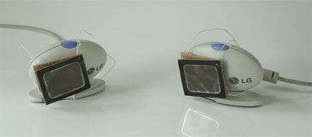
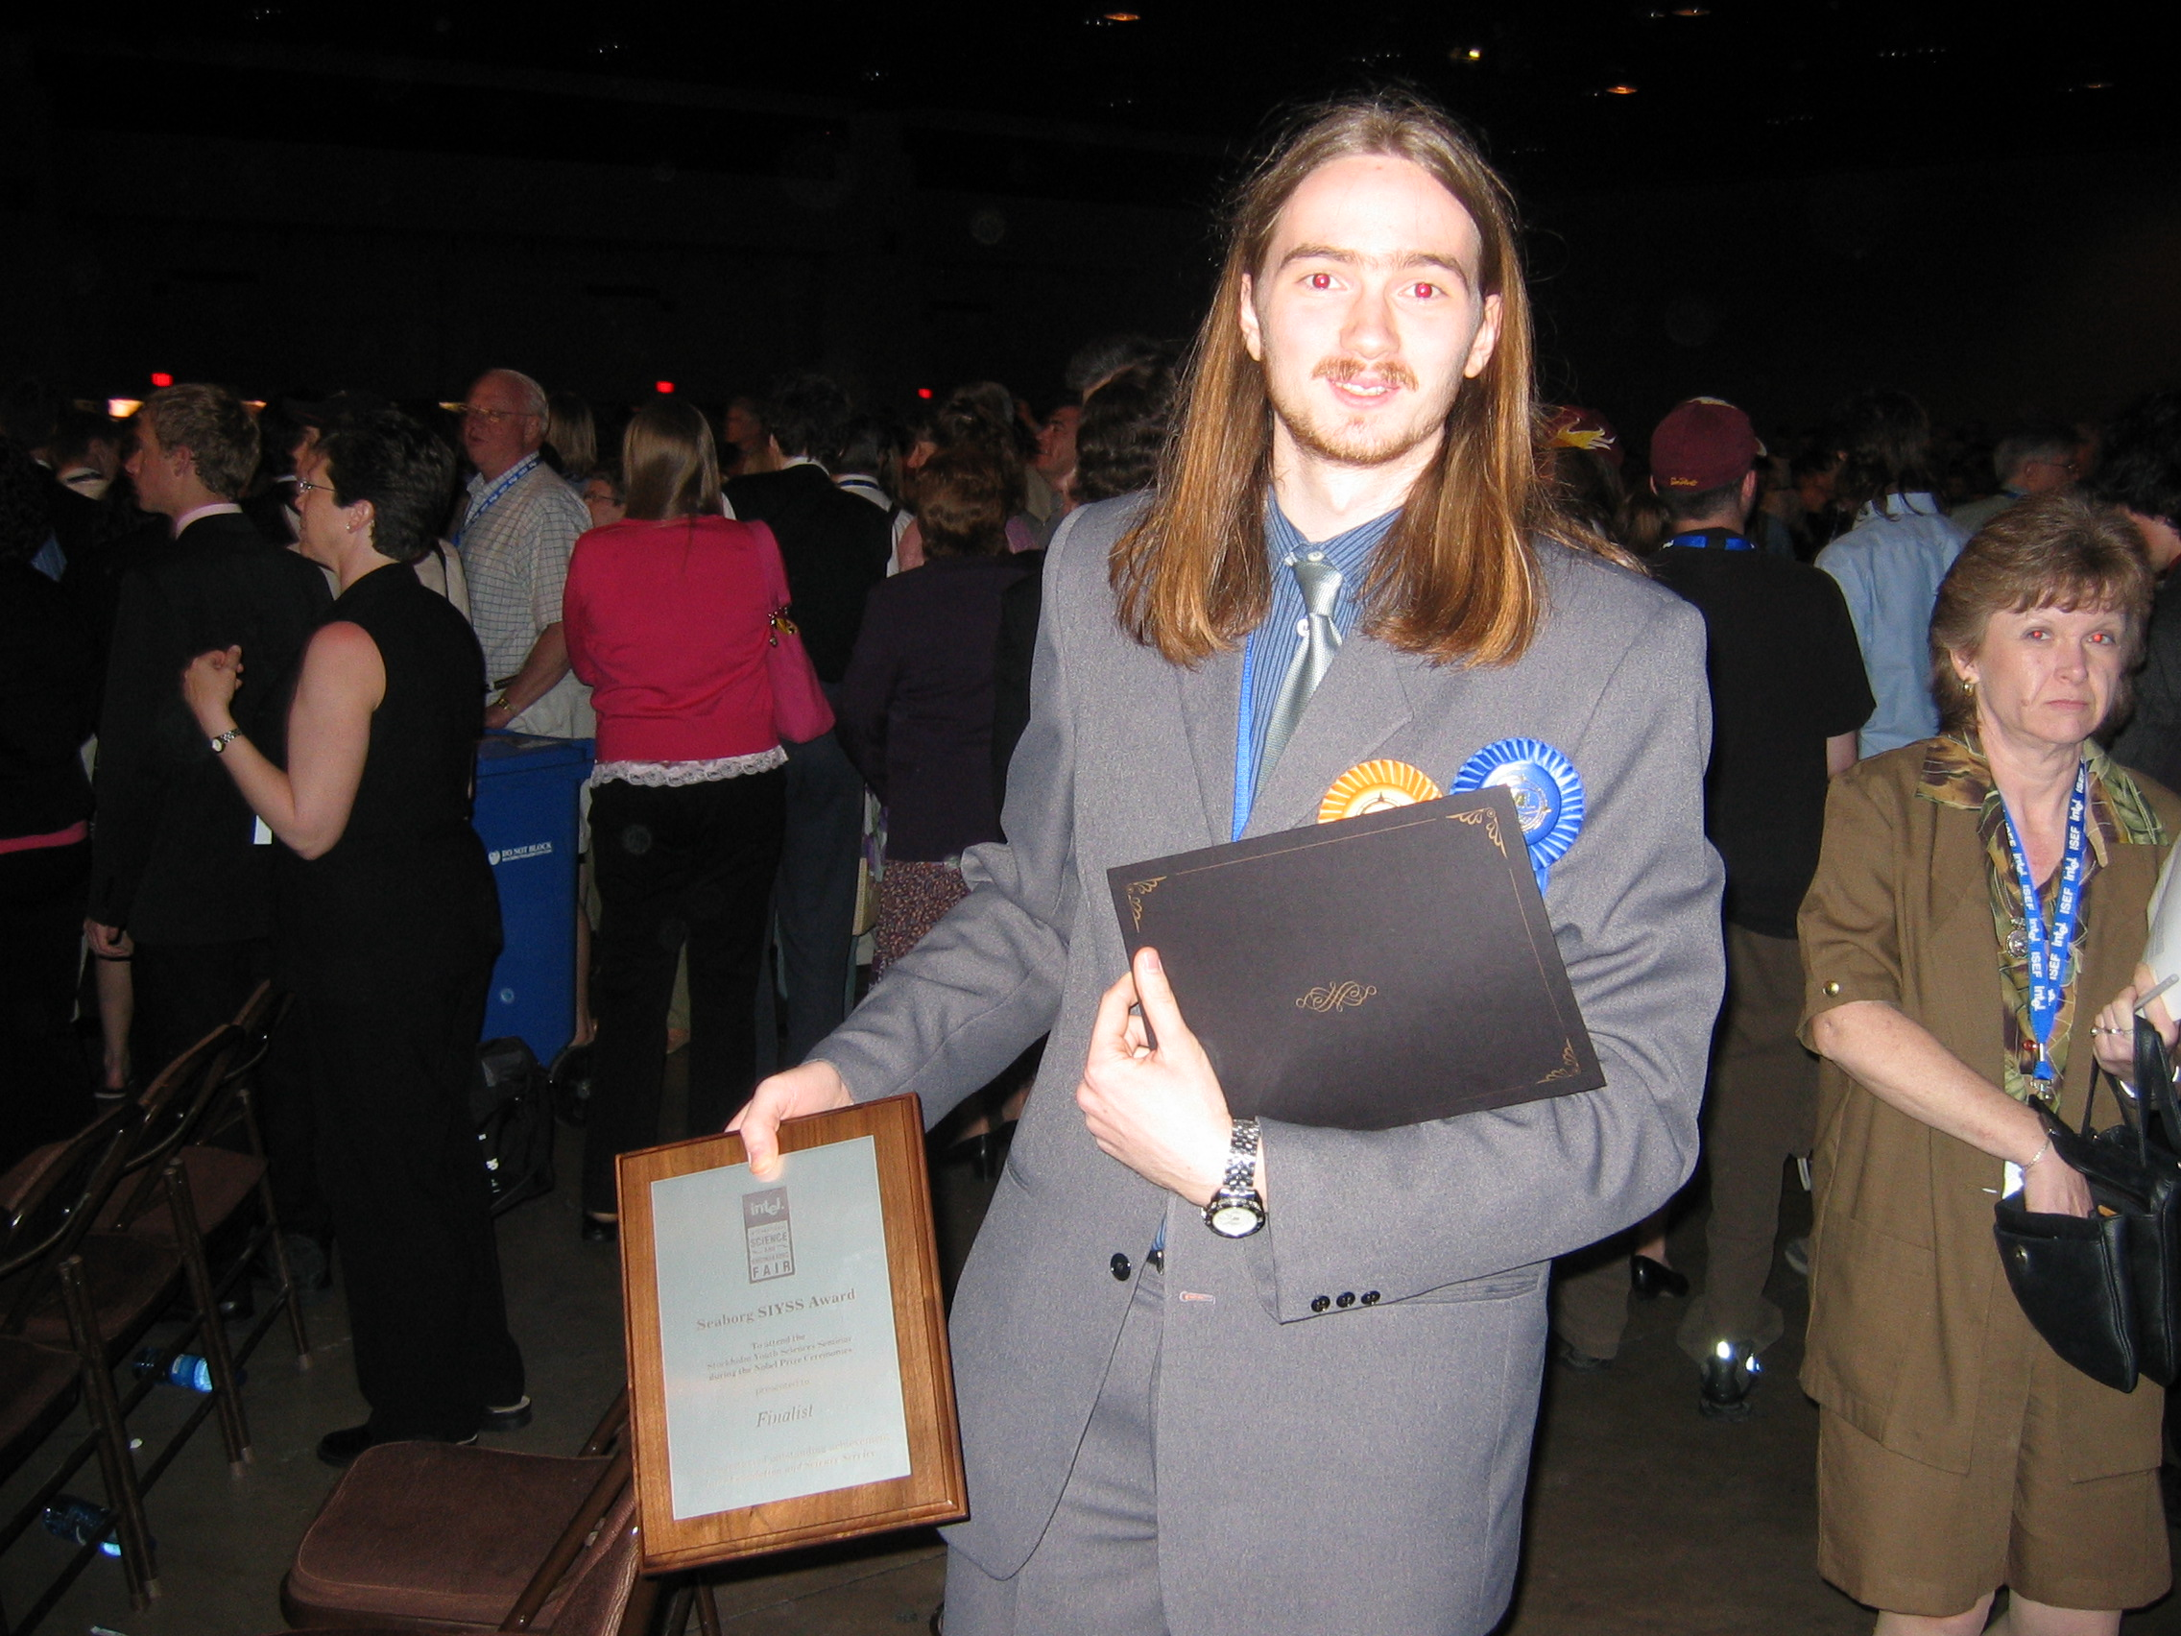
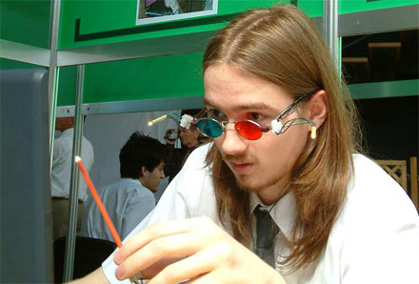
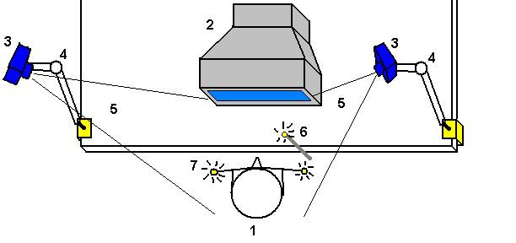
Mi a VR?
A Termék
Rólunk
Kapcsolat
A kezdetek
2005. május, Phoenix, Arizona. A 21 éven aluli fiatal tudósok és feltalálók világdöntőjén, az Intel ISEF-en Rátai Dániel hat első díjat söpör be a világ legolcsóbb Virtuális Valóság rendszerének létrehozásáért (karácsonyfa izzókból, napfogyatkozás szemüvegből, kerítésdrótból, webkamerákból, napszemüve-gekből…). Ez volt a Leonar3Do első prototípusa.
Egy zsűritag Amerikából: „A világ számos nagyvállalata és kutatóintézete évtizedek óta milliárdokat költ egy probléma megoldására, miközben egy tizenkilenc éves suhanc, szívószálakból, karácsonyfaizzókból és kerítésdrótokból összerakja a ketyerét.”

Slide 23
Mi a VR?
A Termék
Rólunk
Kapcsolat
A 3D for All Kft.
Amerikából hazatérve elemi erővel fogalmazódott meg Dániel számára a kívánság nemre, korra, kulturális és politikai hovatartozásra való tekintet nélkül, a médiában, a Parlamentben és a köznapi életben egyaránt, hogy képes legyen végigvinni a Leonar3Dót a siker útján az ötlettől a világpiacig. A cég ennek a szellemiségnek és indíttatásnak a jegyében alakult meg még a phoenixi tarolás évének őszén, családi vállalkozásként.
A 3D for All Kft. fejlesztői tevékenységének elindítását az állami forrásokból nyert támogatások tették lehetővé.
A szükséges infrastruktúra kialakítása és a fejlesztői alapstáb megszervezése után az érdemi fejlesztői munka 2006. májusában kezdődhetett meg. A feladatok ésszerű összehangolása, szükség szerinti átütemezése révén kialakult a cég 2006. áprilisától 2007. május végéig tartó K+F ciklusa, melynek első etapjában (Irinyi II) a kitűzött cél olyan deszkamodell elkészítése volt, amely kellőképpen demonstrálja a Leonar3Do képességeit, a második etapban pedig (elnöki támogatás) a csapat konkrét igényeket kielégítő Leonar3Do-alkalmazásokat állított elő, amelyekkel molekulák fehérjedokkolási kísérleteit lehet elvégezni a gyógyszerkutatásban, illetve modellezni az oktatásban.
A K+F szakasz akkor vett igazán markáns fordulatot, amikor a Magyar Tudományos Akadémia Kísérleti Orvostudományi Intézetével és a Femtonics Kft.-vel közösen benyújtott projektjavaslat alapján a 3D for All Kft., mint konzorciumvezető, 28 hónap munkájának költségeit 75%-ban fedező vissza nem térítendő támogatáshoz jutott. A 2007. október 1-én indult, három munkaszakaszra bontott projekt 2010. január 31-én lezárult, a beszámoló elfogadása megtörtént.
A Leonar3Do első termékszériája 2010 júniusában elkészült.

Slide 24
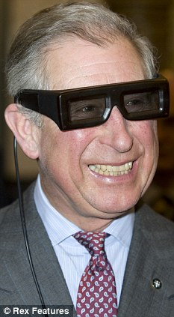
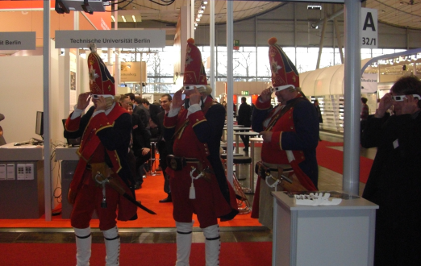
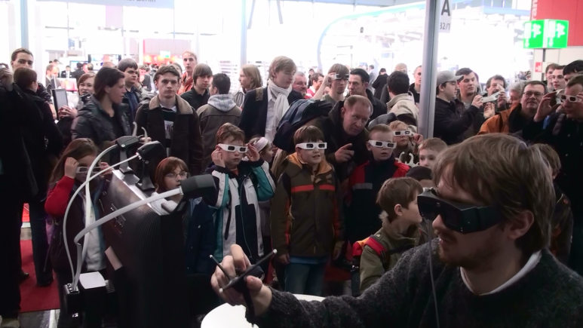
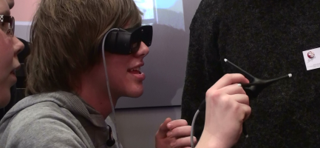
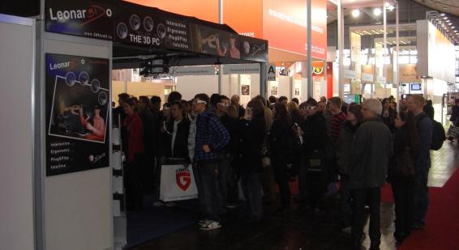
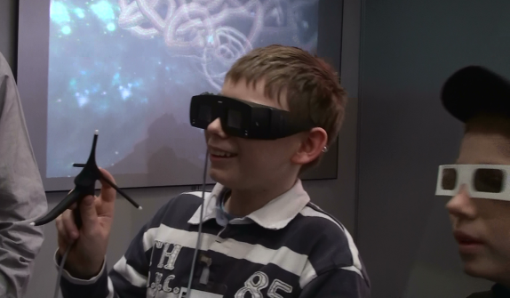
Mi a VR?
A Termék
Rólunk
Kapcsolat
Fontosabb kiállítások, konferenciák
Didacta2007, Köln
SIGGRAPH 2008, USA, Los Angeles
Tech Awards 2008 Gála, USA, San Jose
CeBIT 2009, Németország, Hannover
Pannon Példakép 2009 Díjátadó ünnepség, Budapest, Magyar Tudományos Akadémia
Meeting Innovation 2.0, Innovationsforum 2009, Németország, Berlin
Tudományok éjszakája 2009, Németország, Berlin
SIGGRAPH 2009, USA, New Orleans
Trendkonferencia 2.0 – 3D a jövő vizualizációs kultúrája 2009. december 2., Budapest
Magyar Rektori Konferencia Plenáris Ülése, 2009. december 15., Szolnoki Főiskola
Az egészségipar, mint a gazdaság kitörési pontja – konferencia, 2010. március 04. Budapest, Magyar Tudományos Akadémia
Globális kutatások a fenntartható fejlődésért és az életminőségért – Károly herceg találkozása nemzetközileg elismert fiatal kutatókkal a Magyar Tudományos Akadémián, 2010. március 18.
Kairos Summit, New York, tőzsde, 2010. április 16-17.
Churchill Club panel on Young Entreprenurs, USA, Palo Alto 2010. május 24.

Slide 25
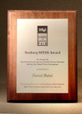


Mi a VR?
A Termék
Rólunk
Kapcsolat
Fontosabb díjak, elismerések
Seaborg SIYSS Award -
Arizona, Phoenix
(A Nobel-díj átadásán való részvétel)
The Tech Award -
Kalifornia, San Jose
(Díj a Szilícium-völgyből)
International Enterpreneurship Award -
New York
(Díj a Wall Street-i tőzsdéről)
Arizona, Phoenix 2005. május, Intel–ISEF: a 21 éven aluli tudósok és feltalálók olimpiájaként is emlegetett, 1447 résztvevőt felvonultató világdöntőn a Leonar3Do deszkamodelljét a nemzetközi zsűri hat első díjjal jutalmazta:
IEEE Computer Society, First Award • Patent and Trademark Office Society, First Award • Intel Foundation Achievement Award • Computer Science - Presented by Intel Foundation, Best of Category • Computer Science - Presented by Intel Foundation, First Award • Seaborg SIYSS Award.
Ugyanebben az évben Dánielről az MIT Lincoln Laboratory kisbolygót nevezett el.
Also in 2005, he was the first to be awarded the prestigious György Oláh Young Scientist Award by the Hungarian Nobelist scientist.
2008 tavaszán, nemzeti ünnepünk alkalmából, a miniszterelnök Márciusi Ifjak Díjjal jutalmazta Rátai Dániel innovációs teljesítményét.
2008. szeptember San Jose, Tech Museum of Innovation: Tech Awards. A 3D for All Kft. Leonar3Do-projektjét a zsűri 58 ország 329 jelöltje közül a világ öt legjelentősebb innovációja közé sorolta oktatási kategóriában. Tech Awards díjat korábban még soha magyar jelölt nem kapott.
2009. március: Pannon Példakép Díj.
2009 decemberében a Leonar3Do edukációs projektje fölött a Magyar Rektori Konferencia védnökséget vállalt.
2010. április, New York-i tőzsde, Kairos Summit: Intelius International Entrepreneurship Award. A Leonar3Dót termékké fejlesztő csapat tíz ország közül az egyedüli nem amerikai díjazott, aki kvalifikációt szerzett a Churchill Club Panel on Young Entrepreneurs 2010. május 24-i bemutatójára Palo Altóban. A Churchill Clubot a Szilícium-völgy első számú üzleti és technológiai fórumaként tartják számon.

Slide 26


Mi a VR?
A Termék
Rólunk
Kapcsolat
info@3dforall.hu
info@Leonar3Do.com
Magyarország, 1074 Budapest, Rákóczi Út. 68.
telefon: +36 (1) 787 6450
fax: +36 (1) 787 2521
www.Leonar3Do.com

Slide 27



